Slide 1
Les types d’écran
Manal LAAMRANI EL IDRISSI
El Ouardi Marouan
Manal laamrani el idrissi

Slide 2
PLAN:
C’est quoi un écran(Moniteur)?
Quelles sont les types de moniteurs?
Comment acheter mon moniteur pc?
Conclusion.

Slide 3
C’est quoi un Moniteur?
Un écran d’ordinateur est un périphérique qui affiche l’information sous forme d’images. Un moniteur comprend généralement le dispositif d’affichage, les circuits, le boîtier et l’alimentation électrique.
Un moniteur est un périphérique de sortie vidéo d’ordinateur. Il affiche les images générées par la carte graphique de l'ordinateur. Grâce au taux de rafraichissement d’écran élevé, il permet de donner l’impression de mouvement. Il permet donc de travailler agréablement, de visionner de la vidéo, des films, de jouer à des jeux-vidéo, de saisir des textes etc.
Le type de moniteur que vous utilisez sur un ordinateur peut affecter votre espace de travail et votre portefeuille. Certains moniteurs peuvent être achetés sur un budget, tandis que d’autres sont assez chers. Différentes variétés de moniteurs ont également des exigences énergétiques et des qualités visuelles différentes. En considérant les avantages et les inconvénients de ces quatre écrans d’ordinateur courants, vous pouvez trouver le bon moniteur pour le travail.

Slide 4
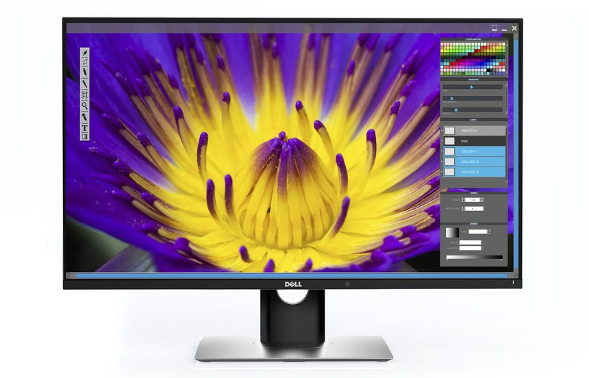
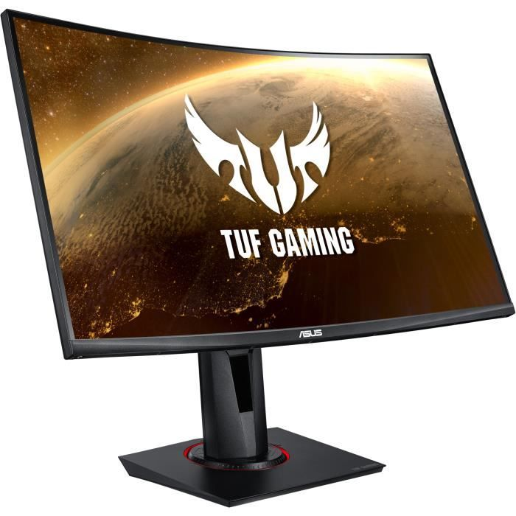
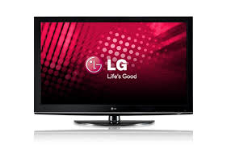
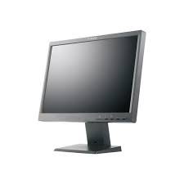
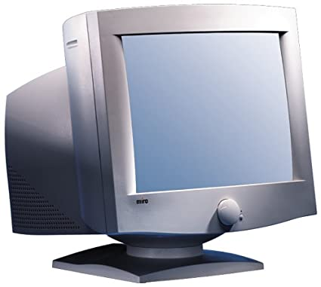
Quelles sont les types de Moniteurs?
Fondamentalement, il existe 5 types de moniteurs :
Moniteurs CRT (tube cathodique).
Moniteurs LCD (affichage à cristaux liquides).
Panneau d’affichage à plasma.
Ecrans LED (diodes électroluminescentes).
Ecrans OLED.

Slide 5
Comment acheter mon moniteur pc?
Il y a 3 points à vérifier:
La Qualité de l'image.
Fréquence de rafraîchissement.
Temps de réponse.
Avant d'acheter un moniteur, vous devez connaître les performances de votre carte graphique.

Slide 6
1. La Qualité de l'image:
La qualité d'image est un vaste concept. Nous examinerons surtout les couleurs que le type d'écran peut afficher, les contrastes entre les zones claires et sombres et l'angle de vision de l'écran.
IPS:
Les dalles IPS ont la gamme de couleurs la plus élevée. Ça signifie qu'ils représentent le plus fidèlement les graphismes de vos jeux. Un écran IPS propose également de grands angles de vision. Ainsi, vous profiterez toujours d'une image nette, même si vous n'êtes pas assis en face de votre écran PC. Par exemple, lorsque vous jouez avec plusieurs personnes en même temps.
TN:
Les écrans PC avec une dalle TN ont un affichage des couleurs inférieur à celui d'autres écrans. Par rapport à un écran IPS, par exemple, les couleurs sont un peu plus ternes. C'est pourquoi il n'y a pas d'écrans PC à dalle TN avec DisplayHDR. L'angle de vision est également plus petit que celui d'autres types de dalles gamer. Un écran TN n'est pas le meilleur dans cette catégorie, mais se distingue à d'autres niveaux.
VA:
Une dalle VA est le juste milieu entre les types de dalles IPS et TN. La gamme de couleurs est proche d'une dalle IPS. L'angle de vision est un peu plus petit que celui d'un écran IPS, mais plus grand que celui d'un écran PC à dalle TN. Les écrans PC gamer à dalle VA se distinguent surtout par leur rapport de contraste. La différence entre la lumière et l'obscurité est très visible sur ce type d'écran.

Slide 7
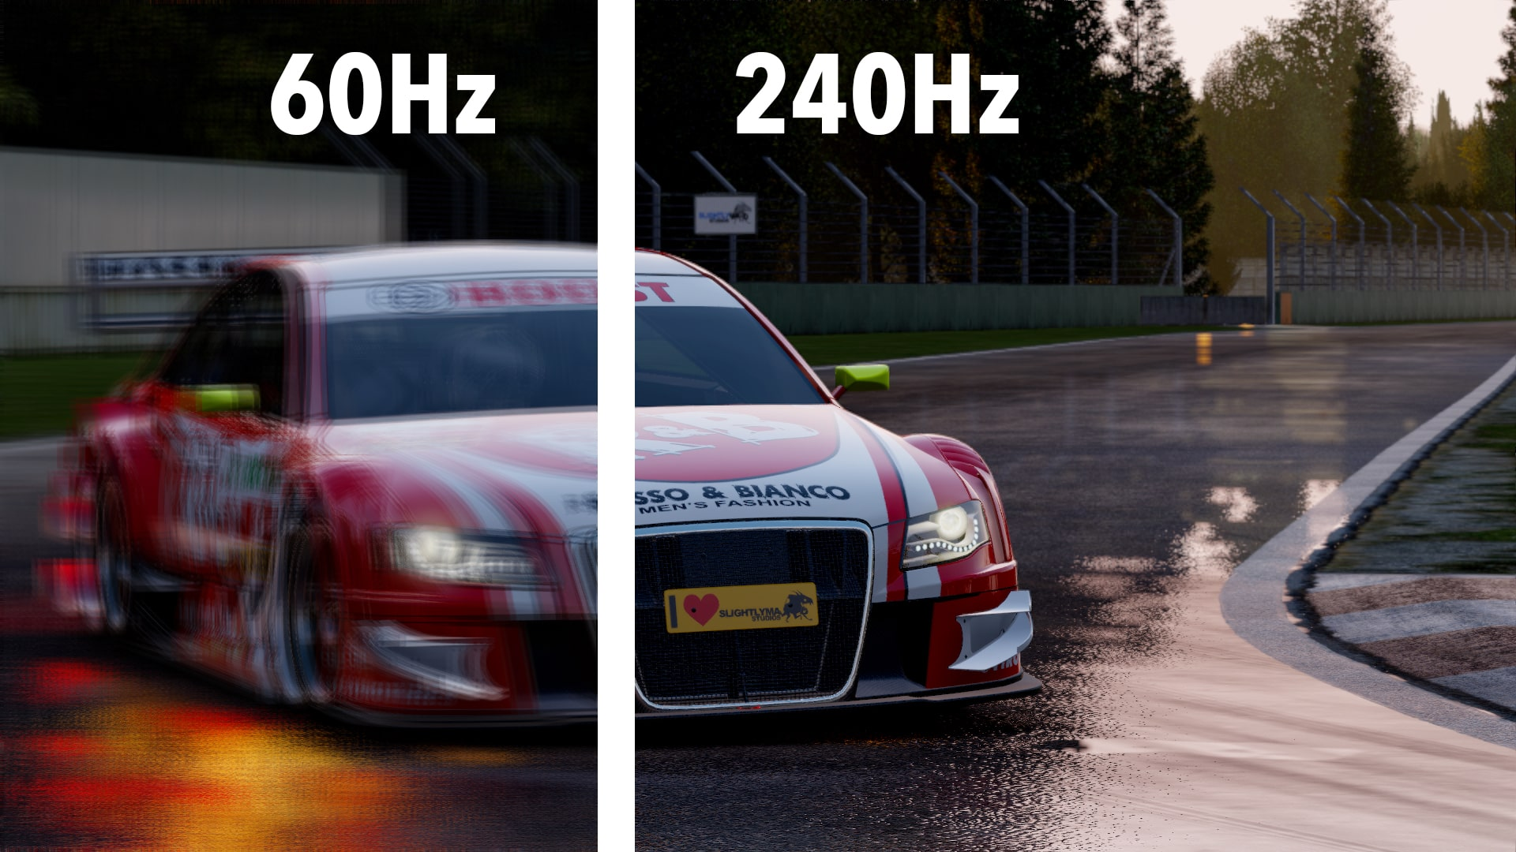
2. Fréquence de rafraîchissement:
Le taux de rafraîchissement indique le nombre d'images par seconde qu'un écran peut calculer. Il est indiqué en hertz. Cette valeur correspond au nombre de fois par seconde que l'image est recalculée. Les écrans PC gamer avec 75 Hz et 144 Hz sont les plus courants. Plus le nombre est élevé, plus l'image est fluide.

Slide 8
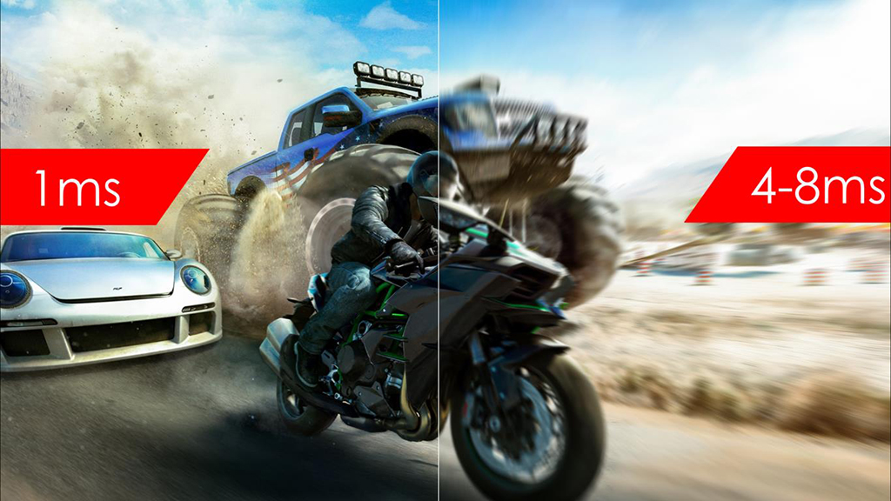
3. Temps de réponse.
Le temps de réponse d'un écran indique la durée que met un pixel noir à devenir blanc et puis retourner à son état initial. Si le temps de réponse de votre écran est trop élevé, vous serez gêné par le motion blur ou ghosting lorsque vous jouez à des jeux rapides. Ces phénomènes se manifestent par des lignes floues derrière un objet qui bouge très rapidement.

Slide 9
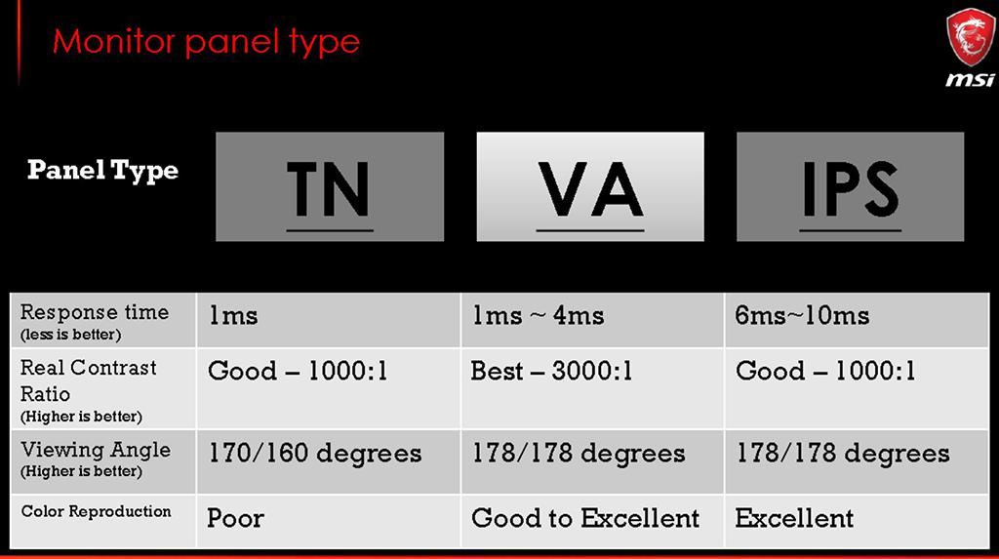

Slide 10
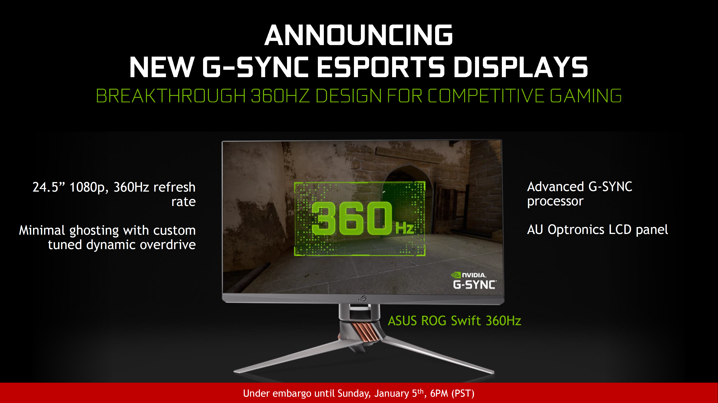
Conclusion:
Grâce à la technologie, nous disposons désormais de plusieurs types d'écrans dont chacun a ses spécificités.
tant que les cartes graphiques sont en développement, nous aurons plus de fps et cela signifie que nous aurons besoin de moniteurs puissants pour rendre cette qualité.
Plus tôt cette année, Asus vient d'inventer le moniteur 360hz ips et c'est un bon signe pour la progression des moniteurs.

Slide 11
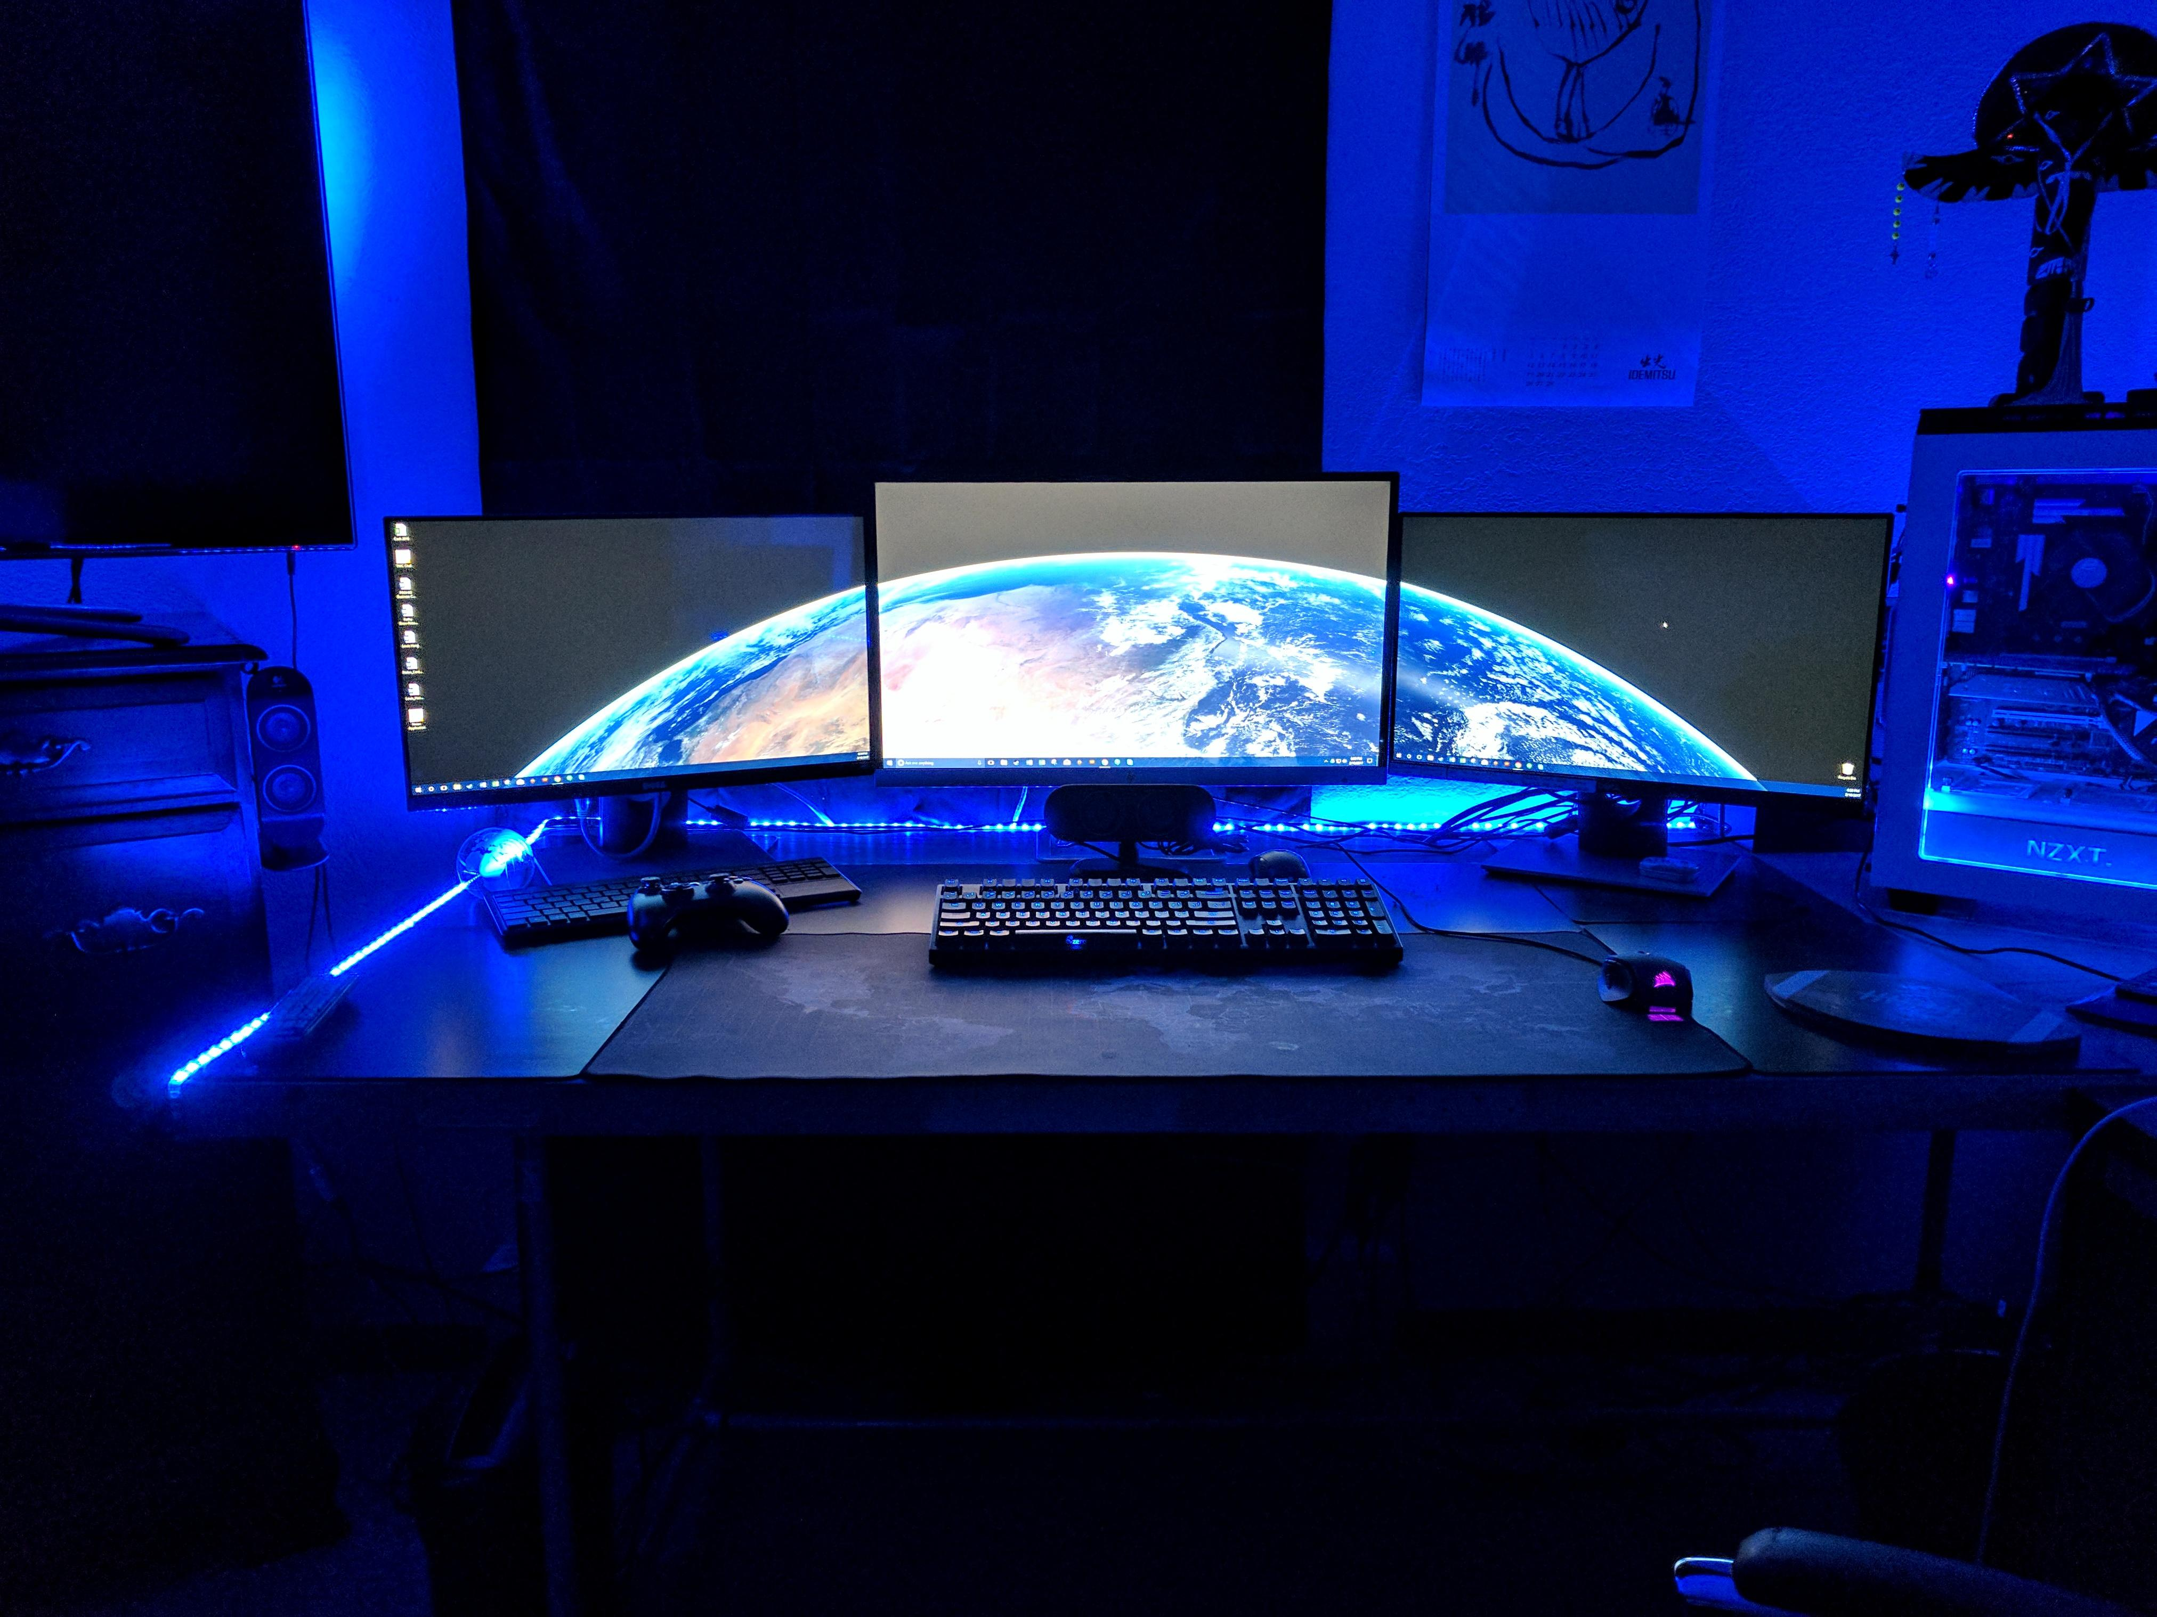
Merci pour votre attention

